Slide 1
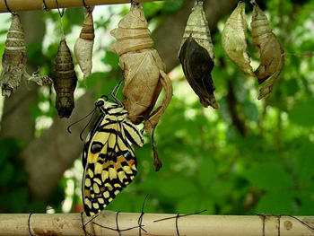
Розмноження та розвиток

Slide 2
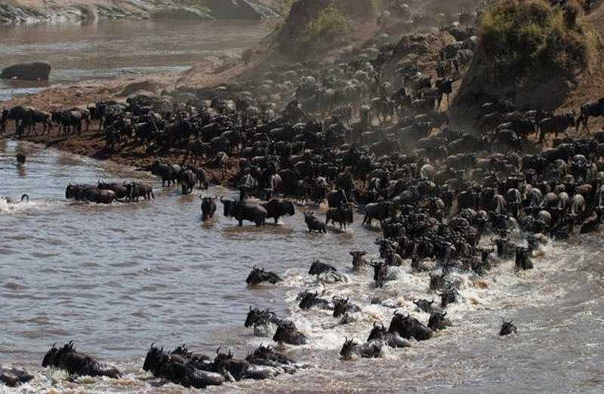
Розмноження
Незважаючи на смерть окремих організмів, життя не уривається

Slide 3
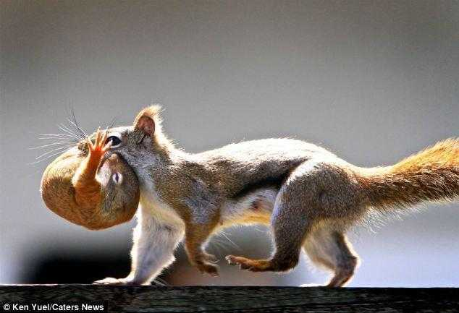
Розмноження
Організми передають власні ознаки нащадкам

Slide 4

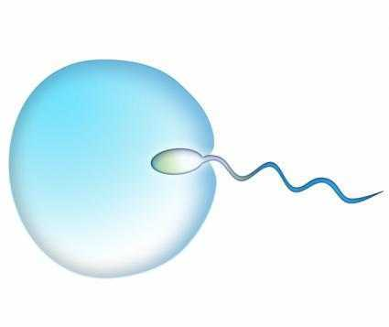
Нестатеве розмноження
Не утворюються статеві клітини

Slide 5
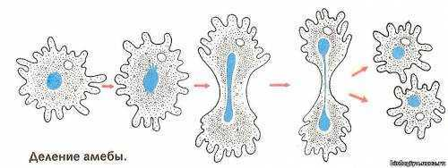
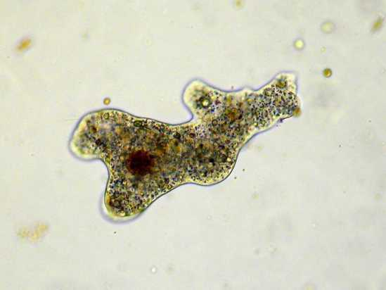
Нестатеве розмноження
Одноклітинна амеба. Поділ тіла навпіл.
1 материнська клітина – 2 дочірні (точні копії)

Slide 6
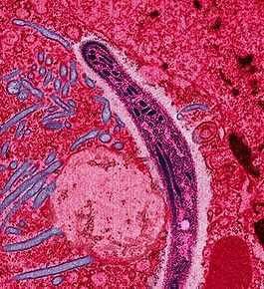
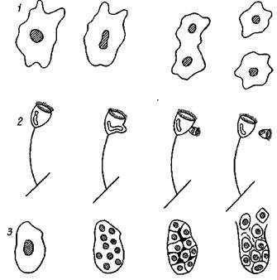

Нестатеве розмноження
Одноклітинний малярійний плазмодій. Множинний поділ.
1 клітина – 12-24 спори, які стануть окремими організмами

Slide 7
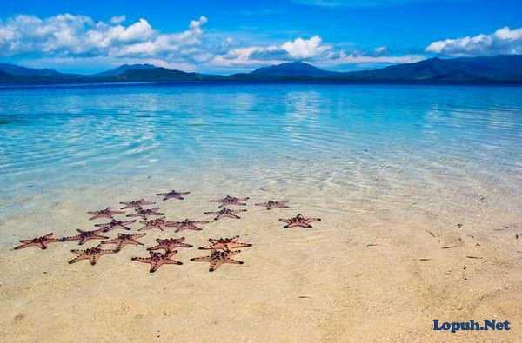

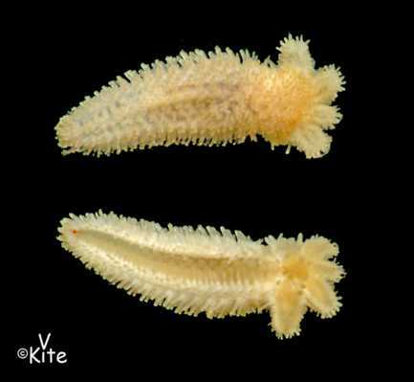
Нестатеве розмноження
Багатоклітинні організми. Морські зірки.Фрагментація.
Зі шматка – весь організм

Slide 8
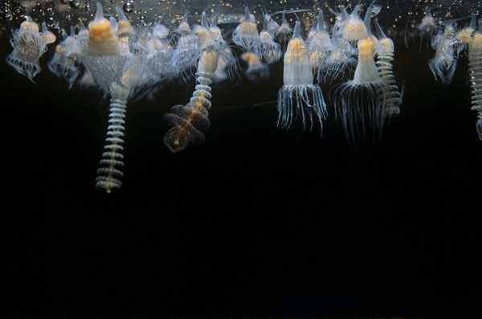
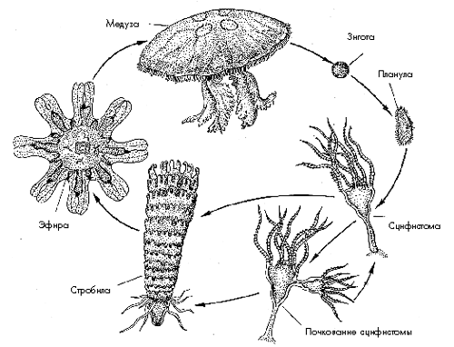
Нестатеве розмноження
Багатоклітинні організми. Медузи.
Фрагментація (стробіляція) – етап життєвого циклу

Slide 9
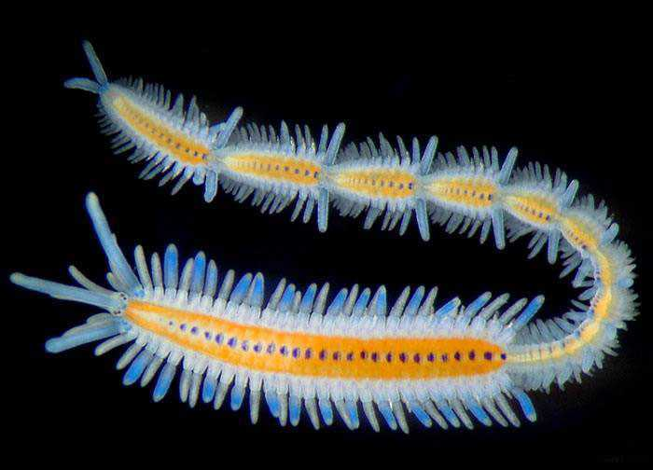
Нестатеве розмноження
Багатоклітинні організми. Кільчастий черв. Фрагментація.
Зі шматка – весь організм

Slide 10
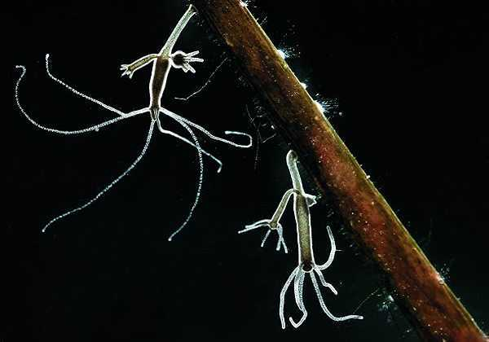
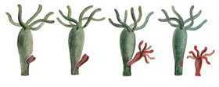
Нестатеве розмноження
Брунькування у гідри

Slide 11
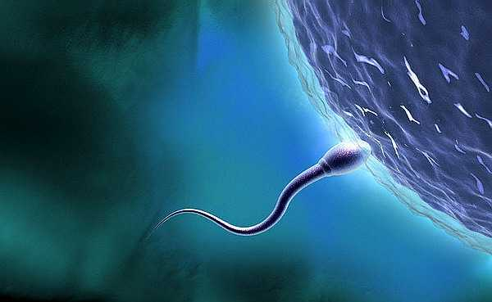
Статеве розмноження
Більшість багатоклітинних тварин виробляють статеві клітини

Slide 12
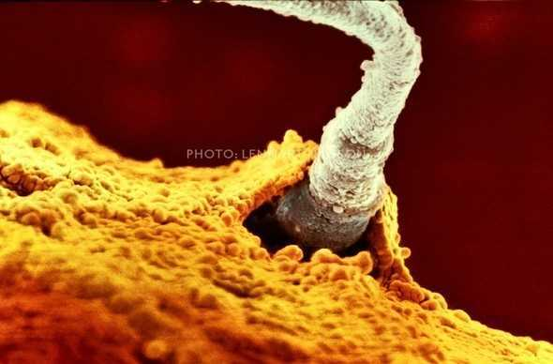
Статеве розмноження
Злиття статевих клітин - запліднення

Slide 13
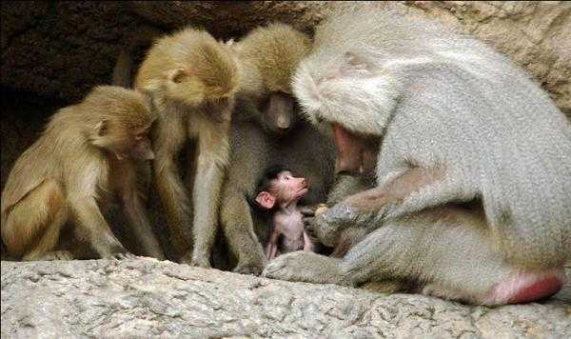
Статеве розмноження
Спадковий матеріал батьків об’єднується у дітях

Slide 14
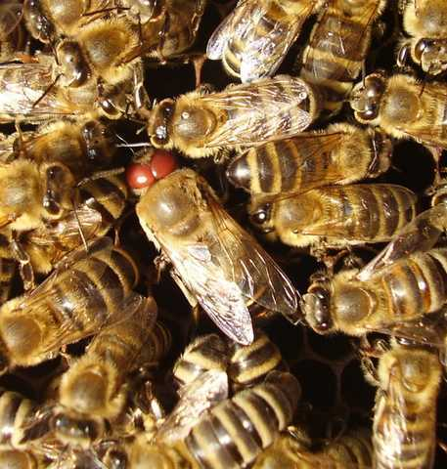
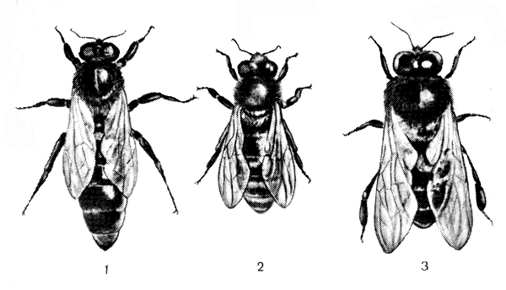
Статеве розмноження
Статеве розмноження без запліднення – партеногенез.
У бджіл із незапліднених яєць розвиваються трутні

Slide 15
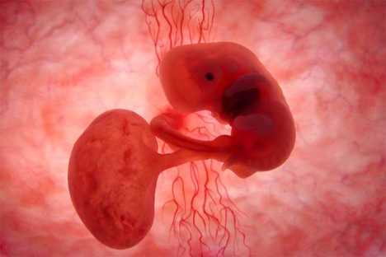
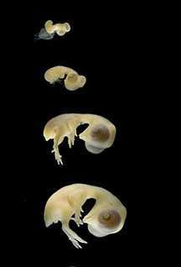
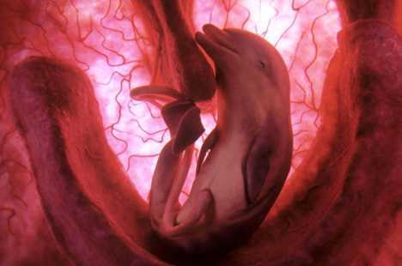
Ріст і розвиток
Від запліднення і до народження триває зародковий етап
(в материнському організми чи в яйці)

Slide 16
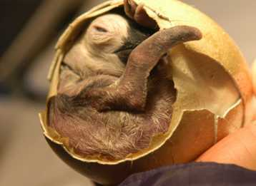
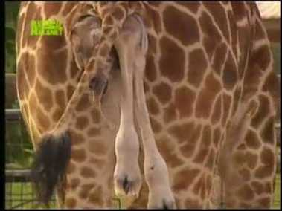
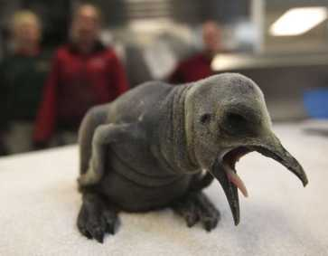
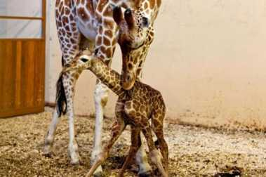
Ріст і розвиток
Післязародковий етап починається після
вилуплення з яйця чи народження

Slide 17
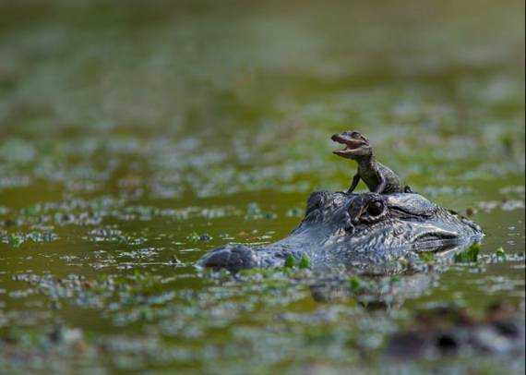
Ріст і розвиток
Прямий розвиток у плазунів

Slide 18
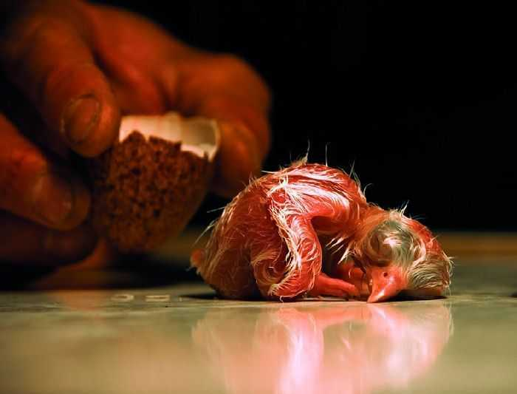
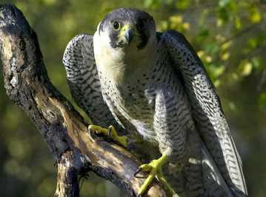
Ріст і розвиток
Прямий розвиток у птахів. Сокіл

Slide 19
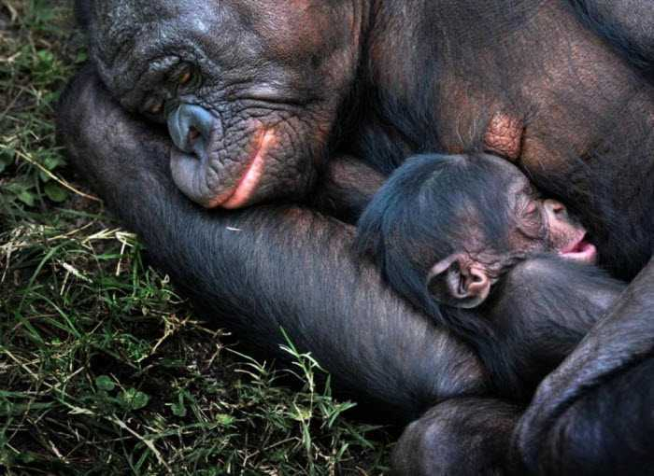
Ріст і розвиток
Прямий розвиток у ссавців. Бонобо

Slide 20
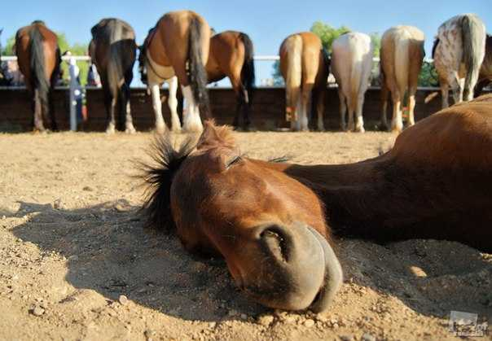
Ріст і розвиток
Прямий розвиток у ссавців. Коні

Slide 21
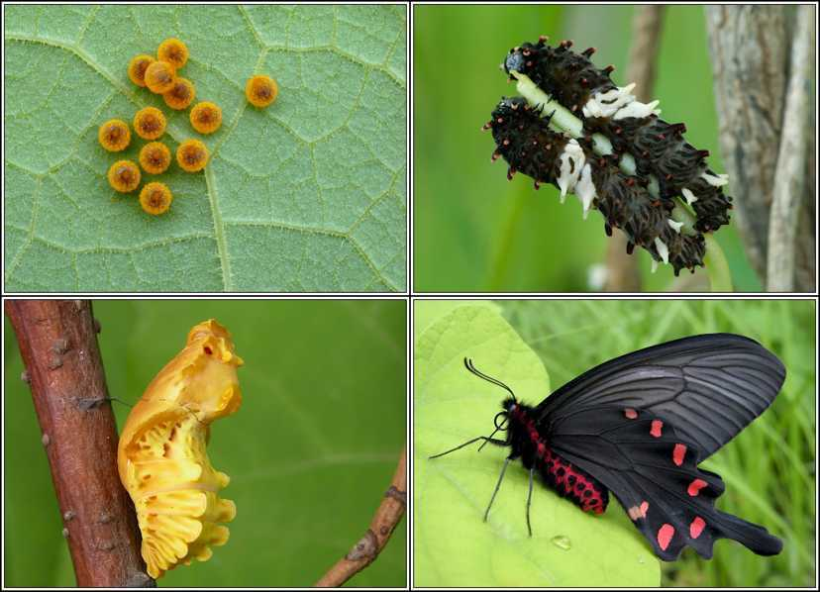
Ріст і розвиток
Непрямий розвиток у комах. Альциной

Slide 22
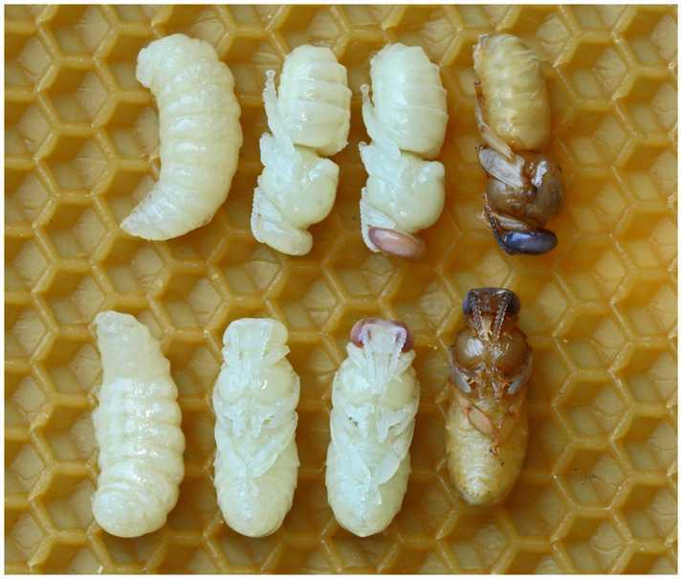
Ріст і розвиток
Непрямий розвиток у комах. Бджола

Slide 23
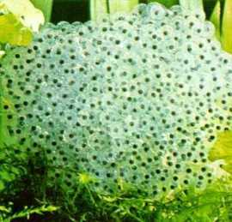
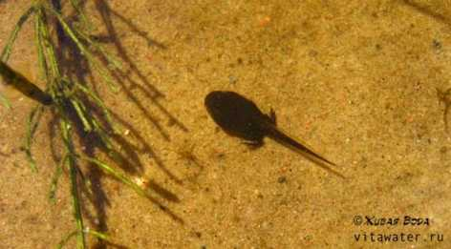
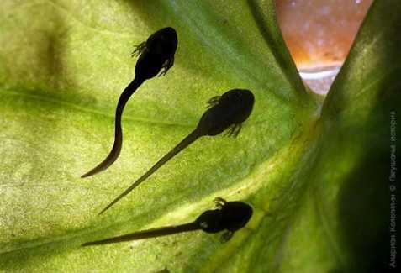
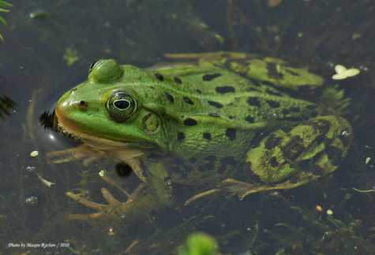
Ріст і розвиток
Непрямий розвиток у земноводних.

Slide 24
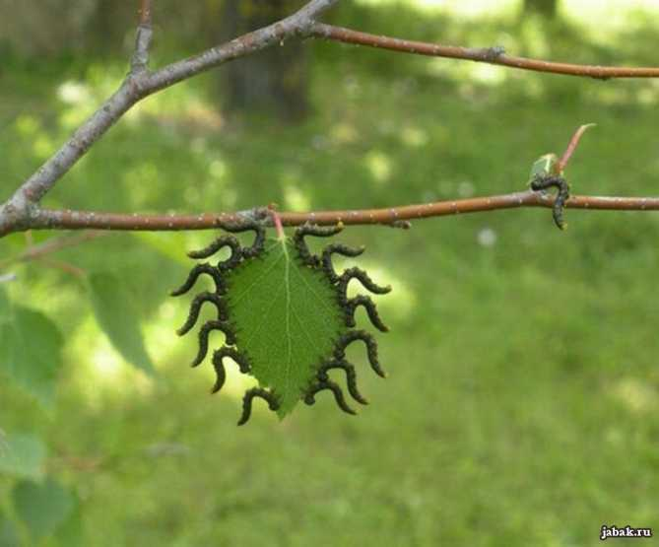
Ріст і розвиток
Переваги непрямого розвитку:
личинка не конкурує за їжу з дорослими. Метелики

Slide 25
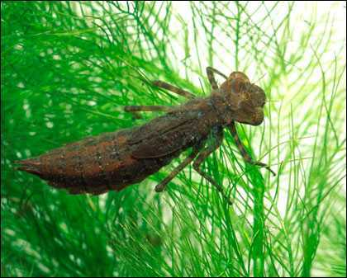
Ріст і розвиток
Переваги непрямого розвитку:
личинка не конкурує за територію з дорослими. Бабки

Slide 26
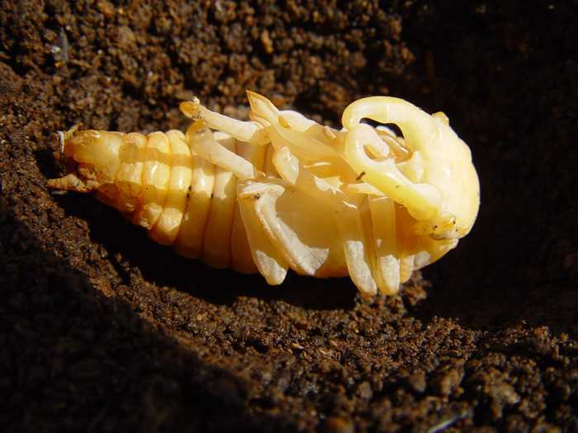
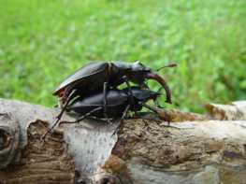
Ріст і розвиток
Переваги непрямого розвитку:
нерухома стадія без живлення у несприятливий період. Жук-олень

Slide 27
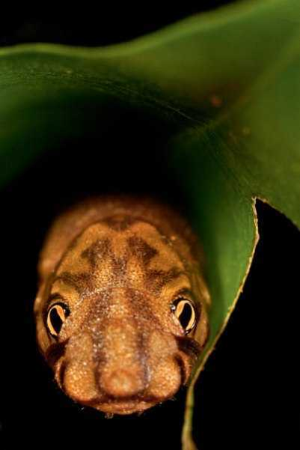
Лялечка центрально-американського метелика схожа на маленьку, але хижу тваринку

